Slide 1
Отгадай цифру

Slide 2
Ты про учебу, дружок, не забудь,
Я предлагаю отправиться в путь,
В путь по страницам, где цифры живут.
Нас они давно уже ждут!

Slide 3
Скачет мячик по страницам, Ищет он свою сестрицу, Что имеет вид кольца - Без начала и конца?

Slide 4
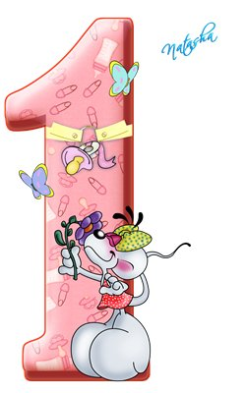
Сколько солнышек за тучкой,
Сколько стержней в авторучке,
Знает и собой гордится
Цифра-столбик - …

Slide 5
Сколько ушек на макушке,
Сколько ног у пол-лягушки
И передних лап у льва
Знает только цифра…

Slide 6
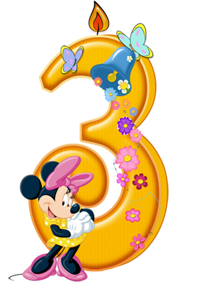
Сколько месяцев в зиме,
В лете, осени, весне,
Сколько глаз у светофора,
Что ты там не говори
Знает только цифра …

Slide 7
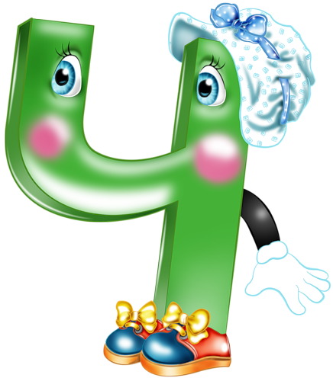
Я у бабушки была.
У нее во всей квартире
Три огромные стола,
Ног у каждого …

Slide 8
На руке малышка Лена
Любит пальчики считать,
У нее на удивленье
Каждый раз выходит…

